Slide 1
Sqlmap 视频课程
Sqlmap注入技术参数

Slide 2
课程内容
1. Sqlmap设置union查询表
3. Sqlmap设置二次注入
2. Sqlmap设置DNS露出攻击
4. Sqlmap识别指纹

Slide 3
Sqlmap设置union查询表
01

Slide 4
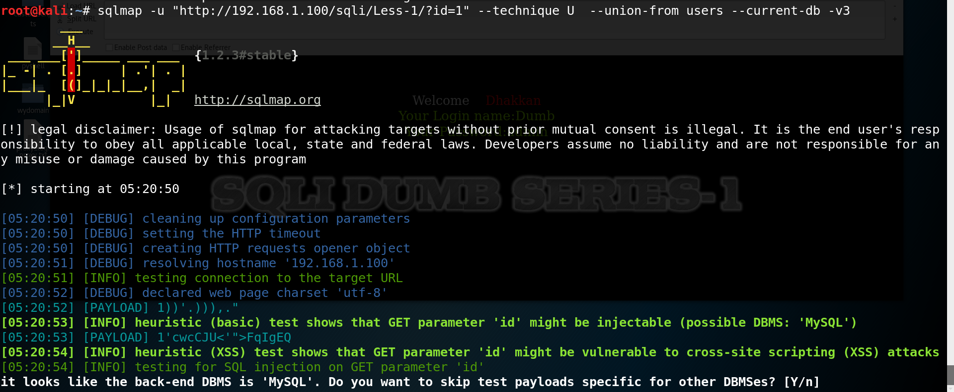
Sqlmap设置union查询表
某些情况下，Sqlmap需要设定Union 查询SQL注入的具体数据表才可以得到数据。
--union-from 表名

Slide 5
Sqlmap设置DNS露出攻击
02

Slide 6
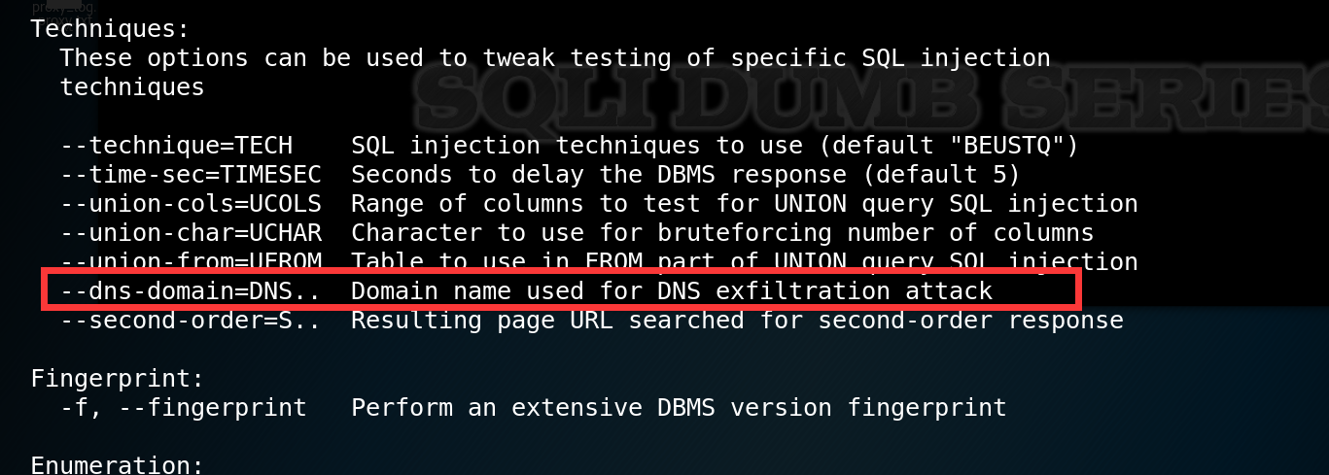
Sqlmap设置DNS攻击
针对目标网络很有可能对外部流量进行限制，或者设置WAF。
通过设置DNS流量来突破限制 --dns-domain “dns服务器” 需要用户自身具有一个开放53端口的DNS服务器，通过DNS流量来获得Web应用程序中数据内容。

Slide 7
Sqlmap设置二次注入
03

Slide 8
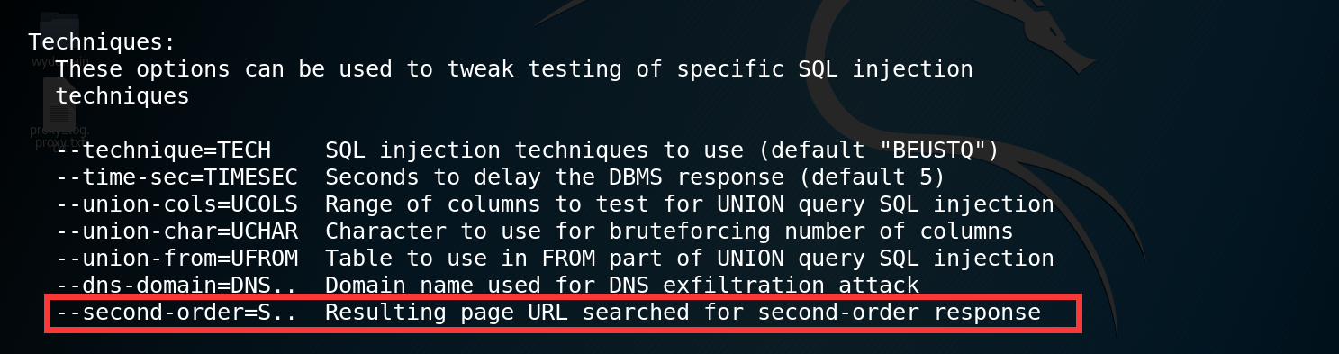
Sqlmap设置二次注入
Sqlmap中可以设置二次注入的结果页面。
--union-second url

Slide 9
Sqlmap识别指纹
04

Slide 10
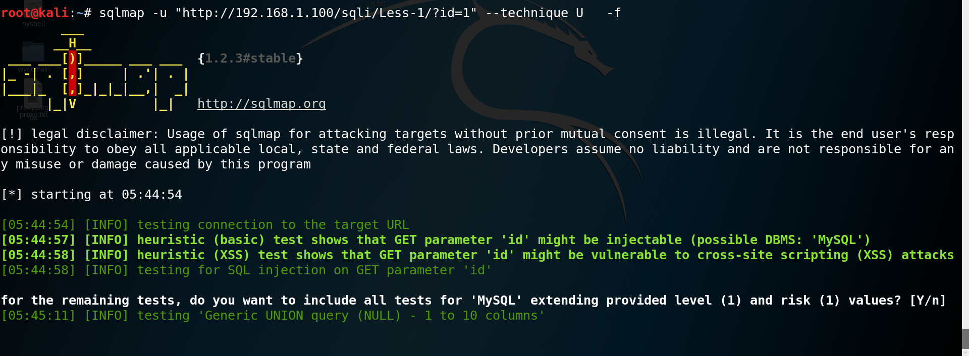
Sqlmap识别指纹
--fingerprint -f 探测目标指纹信息。

Slide 11
总结
1. Sqlmap设置union查询表
3. Sqlmap设置二次注入
2. Sqlmap设置DNS露出攻击
4. Sqlmap识别指纹

Slide 12
谢谢
欢迎关注 后续课程

